Slide 1
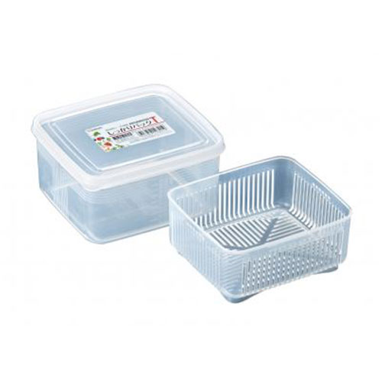
【提案書】
水切り付保存容器 しっかりパックT
特徴
ザル付きがとっても便利な保存容器です。お豆腐一丁がちょうど入るサイズ感も使い勝手◎。またフタを外して電子レンジで温めることも可能。イベント等でのノベルティ用に最適です。
納期
納期スペース
仕様
素材：ポリプロピレン・ポリエチレン
サイズ：15×13.4×7.7cm
重量：139g
包装：なし
お見積
お見積りスペース

